Slide 1
KLIMATSKA TRAUMA
Aleksandar Dićko
Vuk Milaković 3-4

Slide 2
Da li vas klimatske promene dovode u očaj?
Da bismo održali svoje kapacitete za rešavanje problema klimatskih promena, moramo prepoznati i rešiti se traume koju stvara.
Šteta koju klimatske promene uzrokuju u smislu gubitka života , zdravlja i imovine su već dug niz godina pod mikroskopom istraživača.

Slide 3
Uticaj klimatskih promena na mentalno zdravlje
Poznata biologičarka Kamila Parmesan rekla je da je postala depresivna
kao rezultat svog istraživanja u intervju-u iz 2014.
Ljudi čiji je rad povezan sa klimatskim promenama priznaju da su podložni posebnoj vrsti stresa zbog velike prirode problema.
Neki od hroničnih problema koje ova pojava izaziva su:
Agresija i nasilje, gubitak lično važnih mesta,Ekoanksioznost(zabrinutost za dobrobit sadašnjih i budućih generacija).

Slide 4
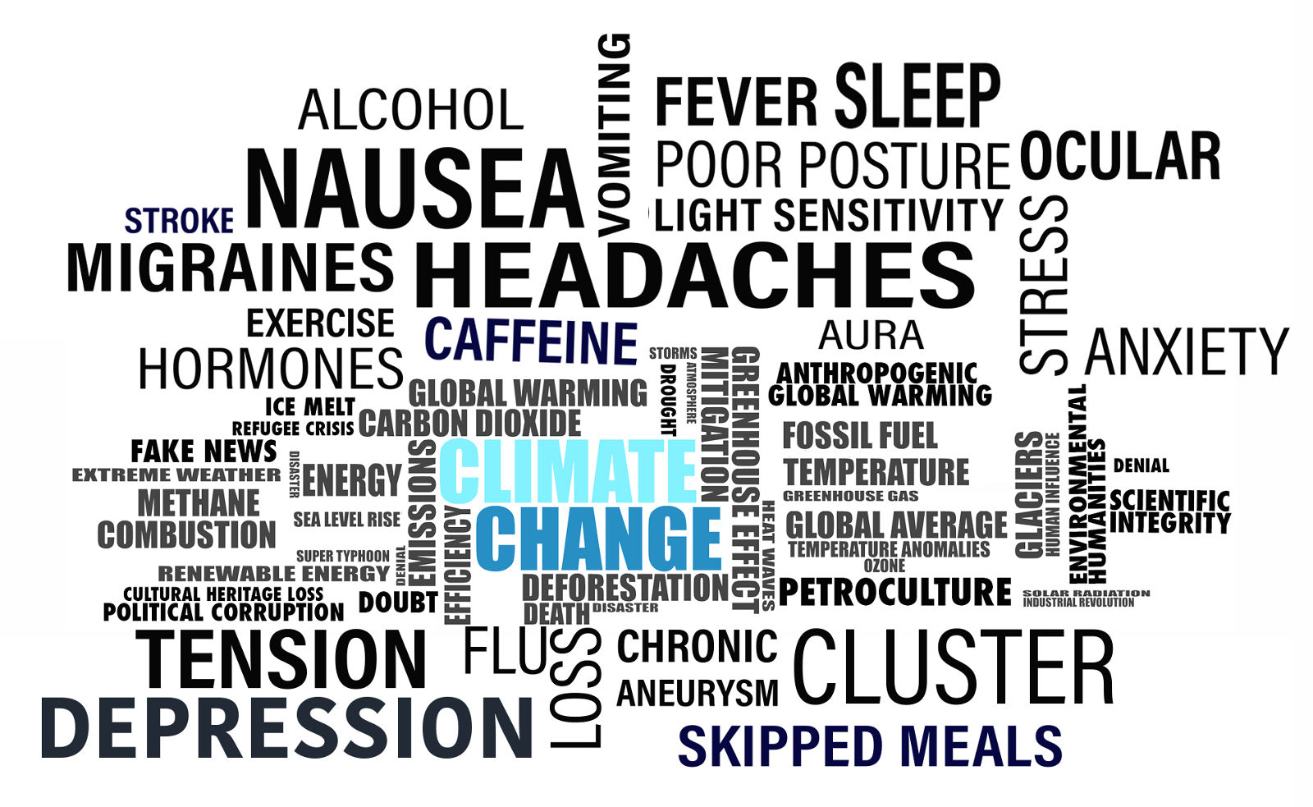
Šta pojedinci mogu uraditi?

Slide 5
Izgradite verovanje u svoju otpornost
Podstičite optimizam
Promovisanje povezanosti sa porodicom, mestom, kulturom i zajednicom.
Pomoći drugima.

Slide 6
Šta organizacije mogu uraditi?
Radite na boljoj proceni, dijagnozi, i sa problemima mentalnog zdravlja povezanih sa klimom.
Razvoj i raspoređivanje vladinih timova za reagovanje na mentalno zdravlje.
Takođe se preporučuje da zajednica za mentalno zdravlje pomogne javnosti da postanu svesni kako klimatske promene utiču na nas.

Slide 7
Najvažnija je briga o sebi i jedni o drugima!!!

